Slide 1
Развитие регулятивных и коммуникативных учебных действий учащихся в условиях цифровизации общего и дополнительного образования
Проект 19-29-14169 мк
Руководитель проекта – к.ф.-м.н., доцент, проректор по цифровой трансформации СГУ им. Питирима Сорокина В.В. Миронов

Slide 2
Цели и основные задачи проекта
Цель проекта - исследование проблемы развития регулятивных и коммуникативных учебных действий в условиях цифровизации общего и дополнительного образования, научное обоснование и разработка методических подходов по созданию оптимальных условий для дальнейшего развития данных учебных действий. Задачи проекта: 1. Изучение состояния цифровой образовательной среды в системе общего и дополнительного образования. 2. Выделение особенностей и описание специфики развития цифровой образовательной среды в учреждениях общего образования (общеобразовательная школа, лицей, гимназия) и дополнительного образования (технопарк «Кванториум», центр цифрового образования “IT куб", центр образования цифрового и гуманитарного профилей "Точка роста". 3. Разработка системы мониторинга по определению состояния условий формирования ЦОС и сформированности у учащихся регулятивных и коммуникативных УД. 4. Планирование и проведение 1 этапа (предварительный) мониторинга по определению состояния условий формирования ЦОС и сформированности у учащихся регулятивных и коммуникативных УД. 5. Анализ результатов 1 этапа (предварительный) мониторинга по определению состояния условий формирования ЦОС и сформированности у учащихся регулятивных и коммуникативных УД. 6. Корректировка системы мониторинга сформированности у учащихся регулятивных и коммуникативных УД. Разработка электронных автоматизированных средств для организации мониторинга. 7. Планирование и проведение 2 (основного) этапа мониторинга по определению состояния условий формирования ЦОС в системе общего и дополнительного образования и определению у учащихся уровней развития регулятивных и коммуникативных УД. 8. Анализ результатов 2 (основного) этапа мониторинга по определению состояния условий формирования ЦОС в системе общего и дополнительного образования и определению у учащихся уровней развития регулятивных и коммуникативных УД. 9. Описание цифровых образовательных сред по созданию условий для развития регулятивных и коммуникативных УД. 10. Выделение образовательных дефицитов сформированности регулятивных и коммуникативных УД учащихся.
11. Подготовка и оформление результатов исследования в публикациях, выступление с докладами на Международных и Всероссийских научных конференциях, РИДах.
Notes:
Цель проекта - исследование проблемы развития регулятивных и коммуникативных учебных действий в условиях цифровизации общего и дополнительного образования, научное обоснование и разработка методических подходов по созданию оптимальных условий для дальнейшего развития данных учебных действий. Задачи проекта: 1. Изучение состояния цифровой образовательной среды в системе общего и дополнительного образования. 2. Выделение особенностей и описание специфики развития цифровой образовательной среды в учреждениях общего образования (общеобразовательная школа, лицей, гимназия) и дополнительного образования (технопарк «Кванториум», центр цифрового образования “IT куб", центр образования цифрового и гуманитарного профилей "Точка роста". 3. Разработка системы мониторинга по определению состояния условий формирования цифровой образовательной среды и сформированности у учащихся регулятивных и коммуникативных учебных действий. 4. Планирование и проведение 1 этапа (предварительный) мониторинга по определению состояния условий формирования цифровой образовательной среды и сформированности у учащихся регулятивных и коммуникативных учебных действий. 5. Анализ результатов 1 этапа (предварительный) мониторинга по определению состояния условий формирования цифровой образовательной среды и сформированности у учащихся регулятивных и коммуникативных учебных действий. 6. Корректировка системы мониторинга сформированности у учащихся регулятивных и коммуникативных учебных действий. Разработка электронных автоматизированных средств для организации мониторинга. 7. Планирование и проведение 2 (основного) этапа мониторинга по определению состояния условий формирования цифровой образовательной среды в системе общего и дополнительного образования и определению у учащихся уровней развития регулятивных и коммуникативных учебных действий. 8. Анализ результатов 2 (основного) этапа мониторинга по определению состояния условий формирования цифровой образовательной среды в системе общего и дополнительного образования и определению у учащихся уровней развития регулятивных и коммуникативных учебных действий. 9. Описание цифровых образовательных сред по созданию условий для развития регулятивных и коммуникативных учебных действий учащихся. 10. Выделение образовательных дефицитов сформированности регулятивных и коммуникативных учебных действий учащихся.
11. Подготовка и оформление результатов исследования в публикациях, выступление с докладами на Международных и Всероссийских научных конференциях, РИДах.

Slide 3
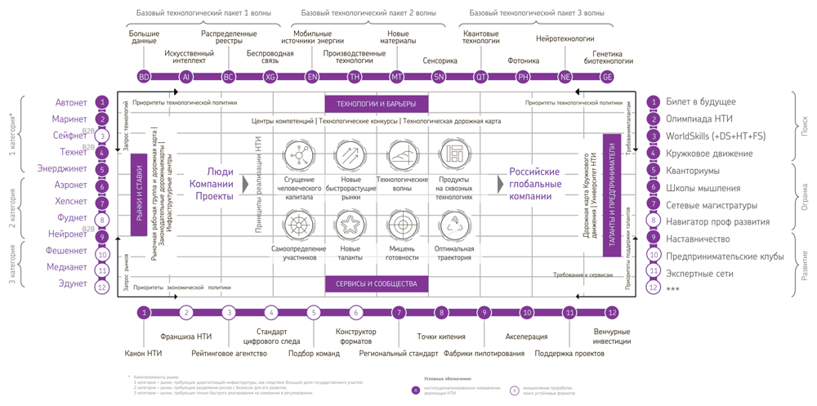
Матрица НТИ – навигатор по идеологии, приоритетам и ключевым инструментам НТИ
Notes:
На данном слайде представлена Матрица НТИ – как проводник по приоритетным технологиям. Мы ее рассмотрели в контексте цифровизации школы и ЦДОД

Slide 4
Индустрия 4.0 | Цифровая экономика | НТИ
Робототехника | Компоненты робототехники и сенсорика | Сенсорика, Мехабиотроника, Бионика
Промышленный интернет вещей | Промышленный интернет Технологии беспроводной связи | Беспроводная связь и «интернет вещей»
Аддитивные технологии | Новые производственные технологии | Аддитивные технологии
Цифровое моделирование | BIM | Цифровое моделирование
Дополненная реальность | Технологии виртуальной и дополненной реальностей | Нейротехнологии, AR/VR
Большие данные | Большие данные | Хранение и анализ больших данных
Облачные вычисления | Системы распределённого реестра | Распределенные реестры
Горизонтальная и вертикальная системная промышленная интеграция |  | Новые производственные технологии Функциональные материалы с заданными свойствами
Кибербезопасность | Информационная безопасность | Технологии доверенного взаимодействии
 | Нейротехнологии и искусственный интеллект | Искусственный интеллект, Нейротехнологии
 | Квантовые технологии | Квантовые коммуникации
 |  | Геномика, Молекулярная инженерия Новые материалы, Новые источники энергии, Элементная база
Notes:
Мы соотнесли технологии Индустрии 4.0, НП ЦЭ и НТИ, выделили наиболее востребованные в школе технологии

Slide 5
Соответствие направлений образовательных
программ в современных центрах ДОД сквозным технологиям цифровой индустрии
Сквозные технологии цифровой индустрии | Направления образовательных программ в современных центрах ДОД
 | Кванториум | Точка роста | IT-куб | Кружковое движение НТИ
Робототехника/ Сенсорика Мехабиотроника Бионика | ПромробоквантумАвтоквантум Аэроквантум, Космоквантум | Технологии квадрокоптеров Практико-ориентированное конструирование | Программирование роботов | Летательная робототехника, Автономные транспортные системы, Беспилотные авиационные системы, Интеллектуальные робототехнические системы
Промышленный интернет вещей |  |  |  | Умный город, Интернет вещей
Аддитивные технологии | Хайтек | Аддитивные технологии
Цифровое моделирование | IT-квантум, Геоквантум |  | Основы алгоритмики и логики, Программирование на Python
Технологии виртуальной и дополненной реальностей | VR/AR-квантум | VR-технологии | VR/AR-разработка | Дополненная реальность, Виртуальная реальность
Большие данные | Data-квантум |  | Кибергигиена и большие данные | Большие данные и машинное обучение, Финансовые технологии, Анализ космических снимков
Notes:
Также провели анализ соответствия направлений образовательных
программ в современных центрах ДОД сквозным технологиям цифровой индустрии

Slide 6
Соответствие направлений образовательных программ в современных центрах ДОД
сквозным технологиям цифровой индустрии
Сквозные технологии цифровой индустрии | Направления образовательных программ в современных центрах ДОД
 | Кванториум | Точка роста | IT-куб | Кружковое движение НТИ
Облачные вычисления / Системы распределённого реестра
Горизонтальная и вертикальная системная промышленная интеграция | Промдизайн квантум |  | Мобильная разработка | Передовые производственные технологии
Кибербезопасность |  |  | Кибергигена и большие данные | Информационная безопасность
Нейротехнологии и искусственный интеллект |  |  |  | Искусственный интеллект, Нейротехнологии и когнитивные науки
Квантовые технологии/ Квантовые коммуникации
Технологии беспроводной связи |  |  |  | Технологии беспроводной связи
Геномика | Биоквантум |  |  | Геномное редактирование
Новые материалы, Новые источники энергии, Элементная база | Энерджиквантум |  |  | Интеллектуальные энергетические системы, Наносистемы и наноинженерия, Композитные технологии
Notes:
Считаем это важным научным результатом

Slide 7
Современные модели ДОД
Технопарк «Кванториум»
ЦОС ДОД
Центр цифрового
образования «IT куб»
Образовательный центр
«Дом научной коллаборации»
Центр образования цифрового и гуманитарного профилей
Notes:
На данном слайде приведена модель ЦОС ДОД в контексте нашего исследования

Slide 8
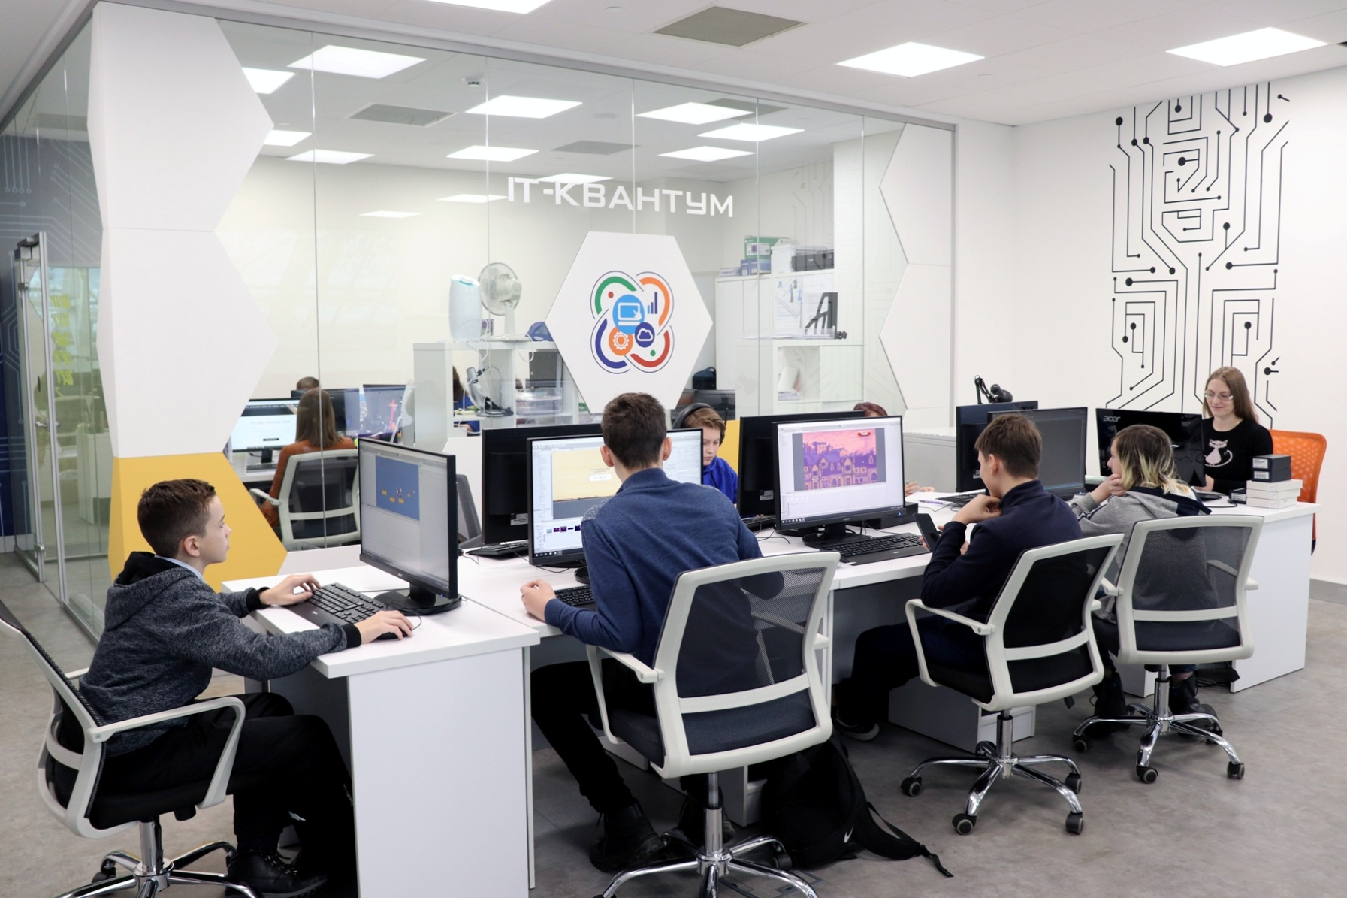
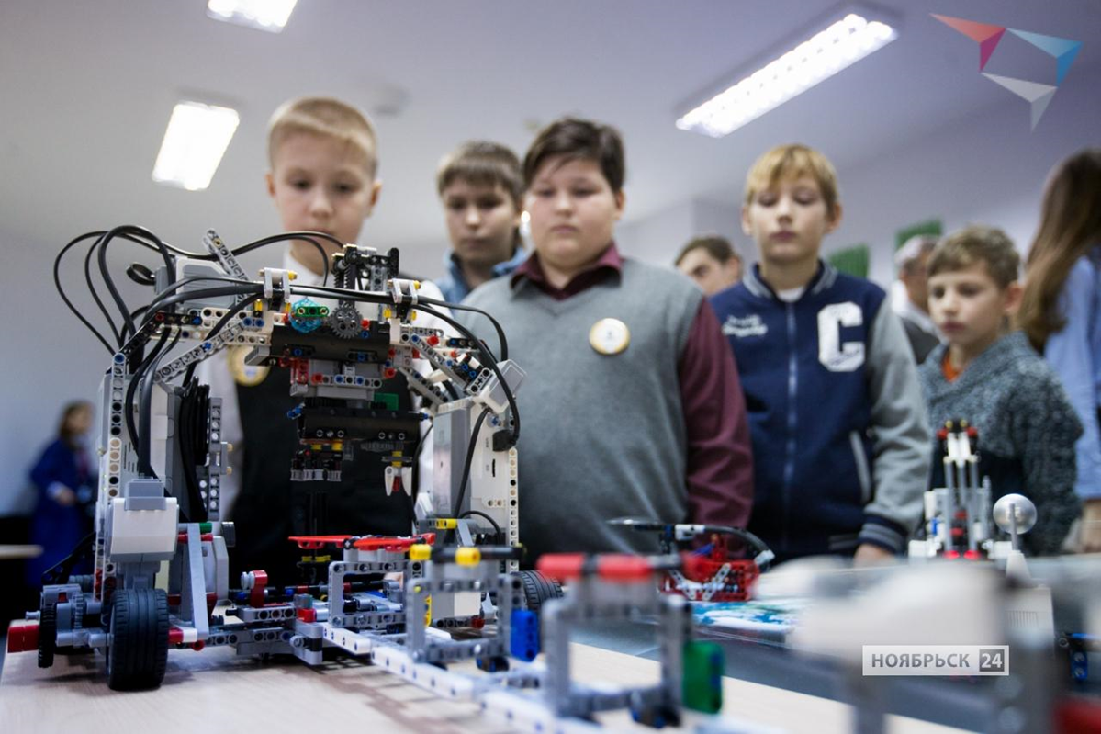
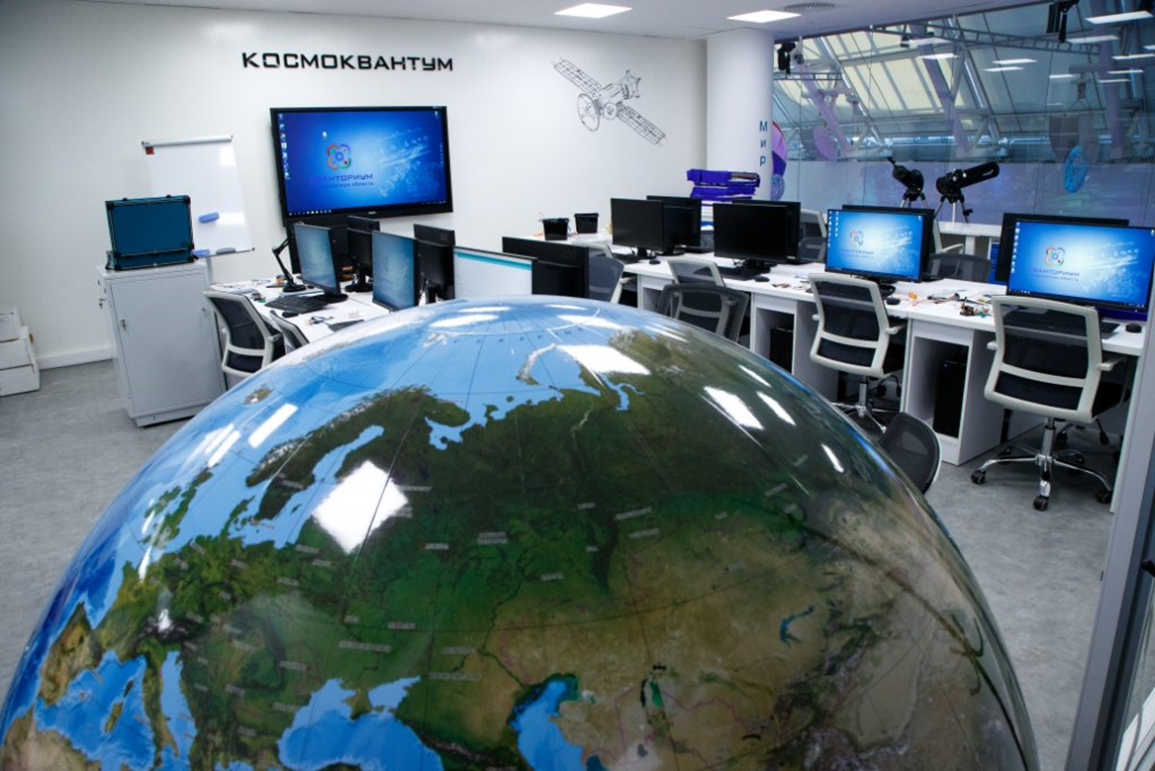
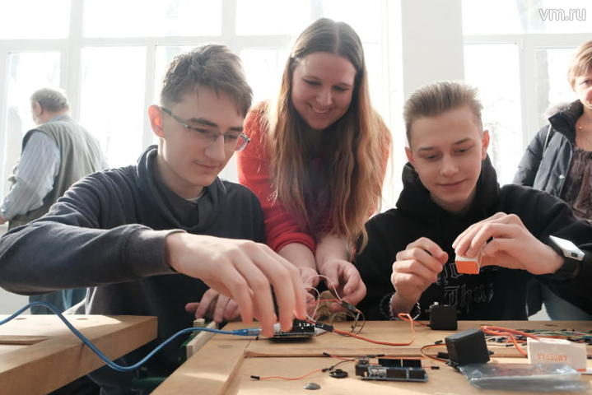
РОБОТОТЕХНИКА
IT
АВТОПРОМЫШЛЕН
НОСТЬ
КОСМОНАВТИКА
Notes:
Первым из них является кванториум (НП Образование, ФП Молодые профессионалы). Мы разработали методическое сопровождение образовательных программ

Slide 9
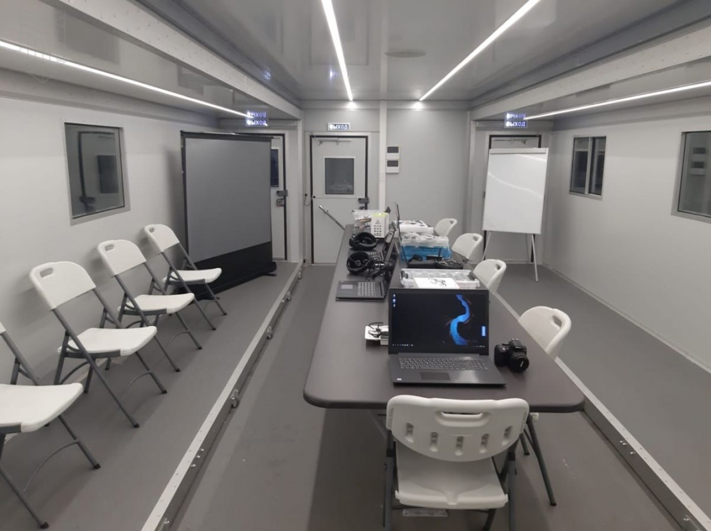
Мобильный кванториум Республики Коми
Notes:
Очень важным и правильным считаем функционирование мобильного кванториума РК, в силу географических и климатических особенностей РК.

Slide 10
Центр цифрового образования детей «ИТ-Куб»
Notes:
Второй проект – это ЦДОД ИТ-Куб (НП Образование, ФП Современная школа). Здесь мы также разработали методическое сопровождение ДОП для детей

Slide 11
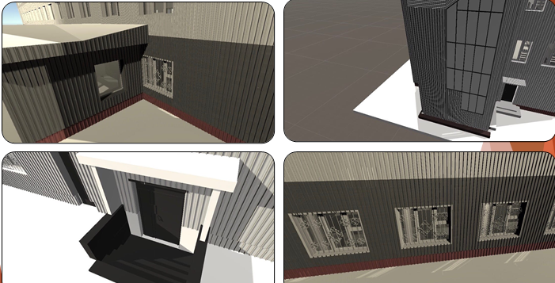
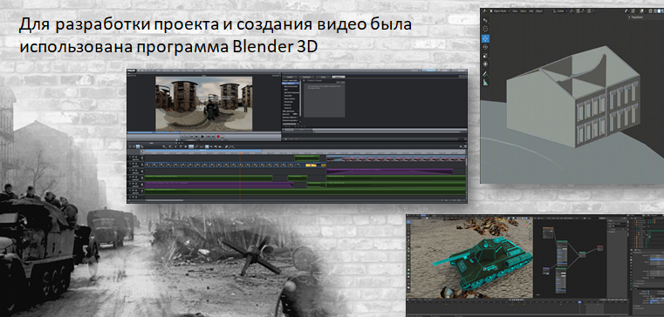
Примеры проектов
Notes:
Результаты работы наших обучающихся

Slide 12
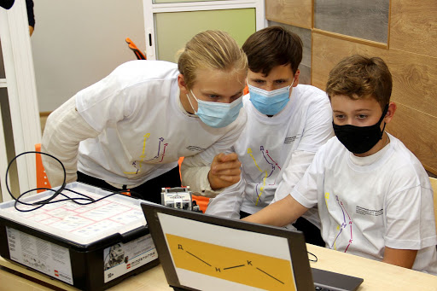
«Дом научной коллаборации им. В.А. Витязевой»
Notes:
Очень важен для нас опыт работы с ДНК им. В.А.Витязевой (НП Образование, ФП Успех каждого ребенка). Мы также осуществляли методическое сопровождение

Slide 13
Образовательные программы ДНК (проектная и сетевая работа):
«Детский университет» - программы различной направленности для учащихся 5-9 классов;
«Малая академия» программы различной направленности для учащихся 10-11 классов;
«Урок технологии», «Урок биологии», «Урок физики», «Урок информатики» - программы сетевой формы реализации уроков для учащихся 5-11 классов;
Программы повышения квалификации учителей
Notes:
В рамках проекта для ДНК были предложены следующие программы:
«Детский университет» - программы различной направленности для учащихся 5-9 классов;
«Малая академия» программы различной направленности для учащихся 10-11 классов;
«Урок технологии», «Урок биологии», «Урок физики», «Урок информатики» - программы сетевой формы реализации уроков для учащихся 5-11 классов;
Программы повышения квалификации учителей

Slide 14
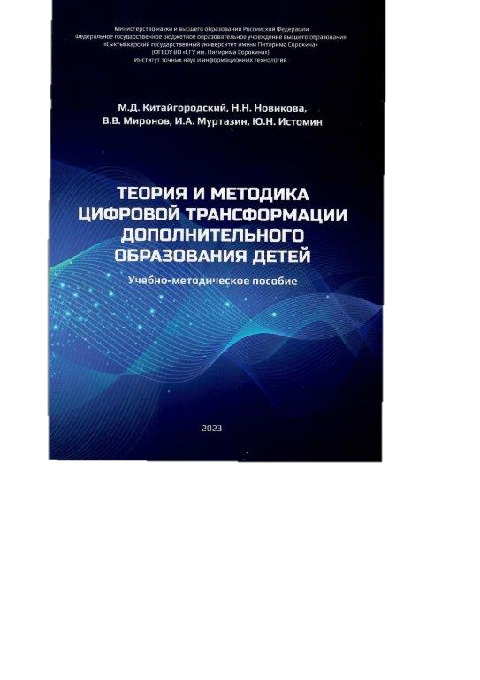
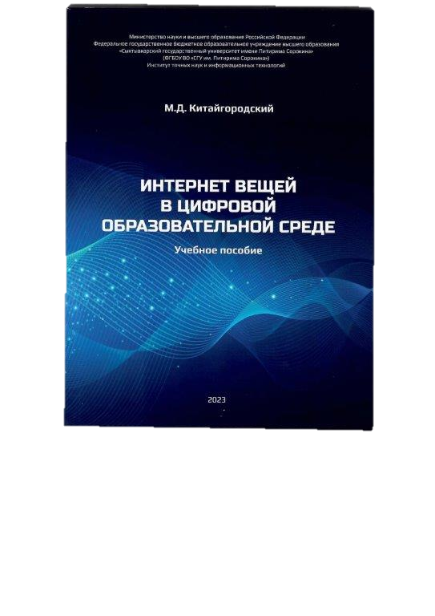
Важнейшие публикации
Структура модуля:
Общая характеристика ОМ:
Цель и задачи
Структура ОМ
Планируемые результаты ОМ:
Личностные результаты
Метапредметные результаты
Предметные результаты
Материально-техническое обеспечение ОМ
Тематическое планирование ОМ (в разрезе дидактических единиц и формируемых знаний и учебных действий)
Региональный опыт цифровой трансформации образования
Предметные модули технологического образования:
Образовательный модуль «Интернет вещей»
Образовательный модуль «Аэроробототехника»
Образовательный модуль «Аддитивные технологии и 3D-прототипирование»
Образовательный модуль «Тефхнологии виртуальной и дополненной реальности»
Образовательный модуль «Робототехника»
Образовательный модуль «Технологии обработки материалов на станках с ЧПУ»
Notes:
По итогам работы над комплексом задач были опубликованы учебные и учебно-методические пособия, в которых был представлен региональный опыт ЦТО, и описаны предметные модули технологического образования: Образовательный модуль «Интернет вещей»
Образовательный модуль «Аэроробототехника»
Образовательный модуль «Аддитивные технологии и 3D-прототипирование»
Образовательный модуль «Тефхнологии виртуальной и дополненной реальности»
Образовательный модуль «Робототехника»
Образовательный модуль «Технологии обработки материалов на станках с ЧПУ»
Также представлена структура каждого образовательного модуля.

Slide 15
Самоорганизация
Регулятивные УУД в ДО
Целеполагание
Обучающийся составляет режим дня в период дистанционного обучения, отмечает выполненные задания в режиме дня, контролирует свои действия в соответствии с режимом дня и самостоятельно определяет время для выполнения домашнего задания
Планирование
Обучающийся умеет в режиме дистанционного обучения формулировать, ставить цель своей учебной деятельности и сопоставлять ее с результатом, а также корректировать цель
Прогнозирование
Обучающийся умеет планировать свою деятельность самостоятельно в синхронном или асинхронном режиме обучения, сопоставлять план деятельности в соответствии с целью и выполняемыми этапами, корректировать план деятельности в связи с пошаговым (или пооперационным) и итоговым результатом деятельности
Обучающийся осознает процесс деятельности работы в онлайн- или офлайн-режиме через умение прогнозировать свою деятельность и видеть трудности для выполнения деятельности, умеет прогнозировать варианты развития, может самостоятельно оценить свои возможности в ее решении
Самоконтроль
Самооценка и рефлексия
Обучающийся контролирует свои действия в дистанционном режиме обучения, оценивает их, самостоятельно находит и исправляет свои ошибки и применяет правила на допущенную ошибку, вносит коррективы в свою деятельность
Обучающийся в процессе дистанционного обучения о адекватно оценивает себя, свое участие в деятельности, осознает и несет ответственность за результат своей деятельности, обращается за помощью в случае осознанной необходимости
Notes:
Необходимость проведения следующей части исследования определяется вынужденным переходом системы образования России в режим дистанционного обучения (далее ДО) в период распространения COVID-19.
Цель заключалась в изучении проблемы развития регулятивных и коммуникативных УУД в условиях дистанционного образования, научном обосновании и разработке методических подходов по созданию оптимальных условий для дальнейшего развития данных учебных действий.
На основе результатов теоретического исследования выделены значимые регулятивные УУД обучающихся, формируемые в условиях дистанционного образования: самоорганизация, целеполагание, планирование, прогнозирование, самоконтроль, самооценка и рефлексия. Каждому компоненту саморегулятивных действий дана характеристика (рис.)

Slide 16
Структура коммуникативных УУД в ДО
Коммуникация
как взаимодействие в ДО
Коммуникация
как условие
интериоризации в ДО
Коммуникация
как кооперация в ДО
Ориентация на позицию других людей, отличную от собственной, отраженной в письменной и устной речи в электронной форме
Умение договариваться и находить общее решение практической задачи в спорных вопросах в письменной и устной речи в электронной форме
Умение строить понятные для партнера высказывания в письменной и устной речи с использованием текстового чата, аудио/видео трансляции
Понимание возможности различных позиций и точек зрения на опрос, отраженный в письменной и устной речи в электронной форме
Умение задавать вопросы в письменной и устной речи с использованием текстового чата, аудио/видео трансляции
Способность брать на себя инициативу в организации совместного действия в дистанционном обучении, а также осуществлять взаимный контроль и взаимную помощь по ходу выполнения задания
Умение обосновывать и доказывать собственное мнение в письменной и устной речи с использованием текстового чата, аудио/видео трансляции
Умение выделять и отображать в речи существенные ориентиры действия, а также передавать их партнеру и фиксировать в письменной и устной речи с использованием текстового чата, аудио/видео трансляции
Notes:
Также разработана структура коммуникативных УУД в условиях дистанционного обучения и каждому компоненту дана характеристика коммуникация как взаимодействие; коммуникация как кооперация; коммуникация как условие интериоризации.

Slide 17
Регулятивные УУД в ДО
Вопросы | Варианты ответов
 | да, всегда | да, часто | да, иногда | нет, никогда
Самоорганизация
Составлял ли ты режим дня во время дистанционного обучения?
Отмечал ли ты в режиме дня выполненные задания в период дистанционного обучения?
Контролировал ли ты свои действия в соответствии с режимом дня в период дистанционного обучения?
Ты самостоятельно определял время для выполнения домашнего задания в период дистанционного обучения?
Целеполагание
Ставилась ли в начале урока цель в офлайн-обучении?
Кто помогал тебе ставить цель урока в офлайн-обучении?
Кем формулировалась в основном цель урока в офлайн-обучении?
Готов ли ты ответить на вопрос «Что необходимо узнать» для решения поставленной задачи (задания) в офлайн-обучении?
Соотносил ли ты цель и полученный результат в конце урока в офлайн-обучении?
Понимал ли, ты что делаешь на офлайн-уроке?
Планирование
Ты составлял план своих действий на уроке в офлайн-обучении?
Если да (часто, иногда), то кто помогал тебе планировать урок в офлайн-обучении?
Придерживался ли ты составленного плана при офлайн-обучении?
Прогнозирование
Мог ли ты предположить в начале урока, когда создавал план урока, где у тебя могут возникнуть трудности и совпадали ли ожидания с результатом твоей деятельности?
Ты готовился к уроку заранее (предварительно просматривал материалы (статьи по теме, видео и др. материалы)) в офлайн-обучении?
Notes:
При решении следующей задачи исследования разработан диагностический материал по определению уровней сформированности регулятивных и коммуникативных УУД в условиях дистанционного обучения, основанный на рефлексивной самооценке обучающихся.

Slide 18
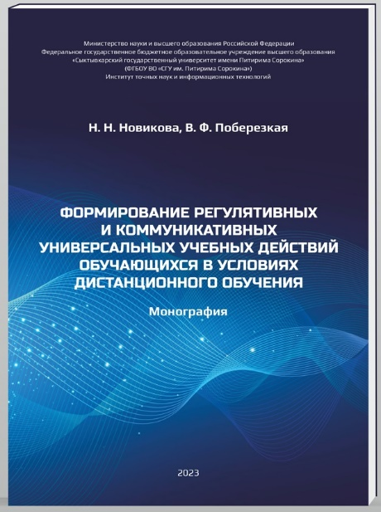
Важнейшие публикации
В монографии представлены основные результаты исследования проблемы развития регулятивных и коммуникативных универсальных учебных действий обучающихся в условиях дистанционного обeучения. В исследовании выделены теоретико-методологические основы становления и развития дистанционного обучения; определены структурные компоненты регулятивных и коммуникативных универсальных учебных действий обучающихся в условиях дистанционного обучения; научно обоснованы и разработаны методические подходы по созданию оптимальных условий для развития данных учебных действий.
Монография адресована научным сотрудникам, преподавателям вузов, учителям, слушателям курсов повышения квалификации, студентам педагогических вузов и колледжей.
Notes:
Диагностика рефлексивной и коммуникативной деятельности в период дистанционного обучения проводилась в 2021- 2022 гг. В анкетировании приняло участие более 450 обучающихся средних школ Республики Коми
По результатам анкетирования выяснилась корреляционная зависимость уровня сформированности всех компонентов саморегуляции учебной деятельности учащихся в период дистанционного обучения. Мы установили, что в условиях дистанционного обучения при сформированности высокого уровня самоорганизации у учащихся средней школы наблюдается высокий уровень регулирования своей деятельности в процессе целеполагания, планирования, прогнозирования, самоконтроля, самооценки и рефлексии.
Также установлена корреляционная зависимость между системностью и самостоятельностью выполнения учебных действий учащихся средней школы в период организации дистанционного обучения.
Следует отметить, что самоорганизация, саморегулирование и самостоятельность в выполнении учебных действий имеют решающее значение в обучении в период дистанционного обучения. Учащиеся испытывают трудности в саморегуляции своей деятельности и педагогу необходимо создавать оптимальные условия для формирования необходимых компонентов саморегуляции на всех этапах дистанционного обучения. Памятки и инструкции для учащихся, интерактивные формы организации взаимодействия позволят поддержать учащихся, повысить их самостоятельность и активность в период дистанционного обучения.
Результаты исследования позволили выявить проблемы формирования коммуникативных умений у учащегося средней школы в условиях дистанционного обучения по компонентам: коммуникация как взаимодействие, коммуникация как кооперация, коммуникация как условие интериоризации.
Коммуникации как взаимодействия в дистанционном обучении. Более половины опрошенных, дали утвердительный ответ о том, что взаимодействие на дистанционном уроке было организовано и прошло достаточно успешно, т.е. обучающиеся понимали цель общения, внимательно слушали собеседников, отвечали и задавали вопросы и прислушивались к их мнению. Обнаружена зависимость между результатом работы команды и тем, насколько обучающимся нравится совместно работать. На дистанционном уроке только третья часть обучающихся систематически обосновывает свою точку зрения с помощью цифровых технологий в устной и письменной форме.
Коммуникация как кооперация в дистанционном обучении. В период дистанционного обучения большинство учащихся не выполняли совместные презентации с членами команды/группы. Обучающимся достаточно сложно подводить итоги совместной работы и оценивать совместную работу в команде, если учитель проводил недостаточную работу по определению цели коммуникации на дистанционном уроке. Большое количество учащихся не испытывали ответственность за общий результат совместной деятельности, и не проявляли способность брать на себя инициативу в организации совместного действия, а также осуществлять взаимный контроль и взаимную помощь по ходу выполнения задания на дистанционном уроке.
Коммуникация как условие интериоризации в дистанционном обучении. Половина опрашиваемых школьников никогда не выступала с защитой результатов работы группы на дистанционном уроке. Незначительная часть обучающихся систематически задавала вопросы в письменных чатах группы и в «прямом эфире» на дистанционном уроке. Третья часть опрашиваемых никогда не участвовала в дистанционном взаимодействии.
Научно обоснованы и разработаны дидактические и методические подходы по преодолению обучающимися образовательных дефицитов регулятивных и коммуникативных УУД в цифровой образовательной среде.

Slide 19
Результаты интеллектуальной деятельности
Полученные при реализации проекта результаты-объекты интеллектуальной собственности (номера патентных заявок и т.п.) | Свидетельство о государственной регистрации программ для ЭВМ № 2021667129 «Мобильное приложение на основе методики многофакторного исследования личности Кэттелла для оценивания коммуникативных учебных действий».
Краткое назначение конечной продукции, технологии или услуг, которые будут производиться с применением полученных результатов | Наименование системы. Автоматизированная информационная система – мобильное приложение «Система тестирования обучающихся по Р. Кеттеллу». Модули системы. АИС включит в себя следующие модули: мобильный клиент - предназначен для тестирования обучающихся; Web-приложение - предназначено для получения Заказчиком статистических сведений по работе МП (с возможностью конвертации данных в формат *.xlsx). База данных - содержит все необходимые сведения о результатах функционирования МП для последующего формирования статистической сводки. Основные функции системы: организация опроса среди обучающихся СОШ, лицеев и гимназий, фиксация основных пользовательских характеристик, необходимых для детализации данных, организация подсчета статистической информации на основе успешно проведенных опросов; выгрузка статистических данных в сторонние форматы. Технологии реализации системы. Web-приложение будет реализовано на основе современной технологической платформы ASP.Net Web Forms. Для руководителя проекта будет предоставлен упрощенный вариант web-интерфейса с целью отображения результатов тестирования и последующей возможности конвертации данных в формат *.xlsx.
Notes:
В целях и задачах цифровой трансформации университета на главном месте стоит образовательный процесс и его основные участники – преподаватели и студенты.

Slide 20
Риски реализации проекта
Результаты исследования свидетельствуют о следующих рисках цифровой трансформации школы:
отсутствие целостной системы перестройки образовательного процесса с использованием цифровых технологий обучения;
недостаточность и неравномерность развития инфраструктуры;
недостаточность цифровых компетенций у педагогических и административных кадров;
недостаточная разработанность методических материалов по использованию мобильных, интерактивных и сетевых технологий
Notes:
В целях и задачах цифровой трансформации университета на главном месте стоит образовательный процесс и его основные участники – преподаватели и студенты.

Slide 21
Спасибо за внимание!
Исследование выполнено при финансовой поддержке РФФИ в рамках научного проекта № 19-29-14169 «Развитие регулятивных и коммуникативных учебных действий учащихся в условиях цифровизации общего и дополнительного образования»

